Slide 1


Dirección General de Operaciones en Salud (DGOS)
Dirección de Equipamiento y Mantenimiento (DIEM)
Plan de Equipamiento de Establecimientos de Salud
(PEES)
R. M. N° 148-2013/MINSA: “Lineamientos para la elaboración del Plan de Equipamiento de Establecimientos de Salud en Áreas relacionadas a Programas Presupuestales”
2020 - 2022

Slide 2
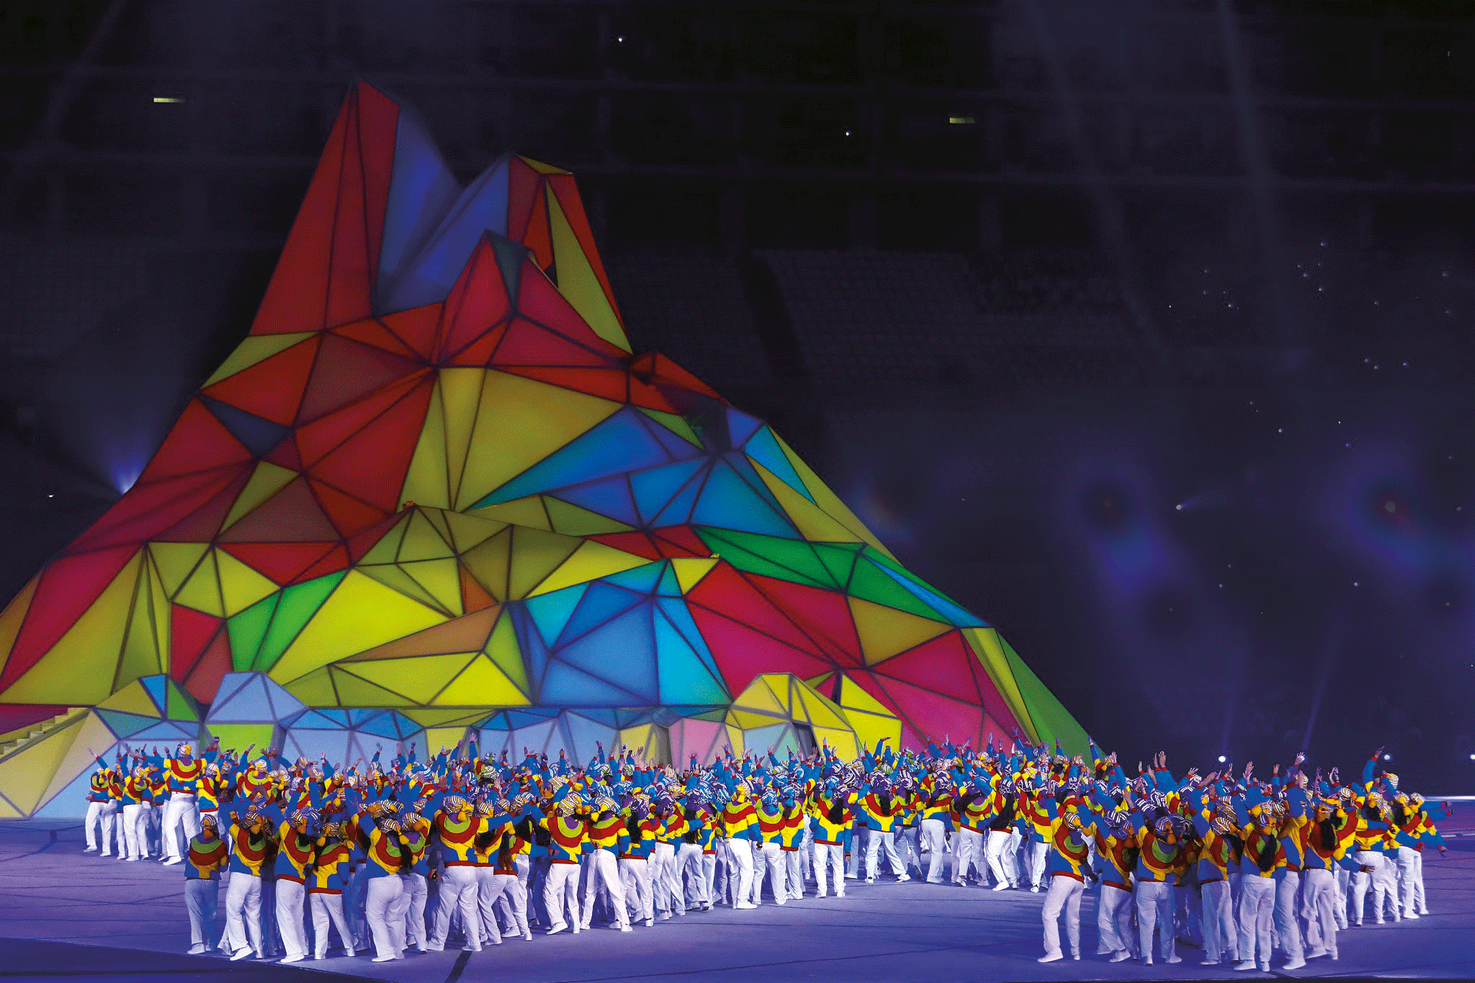
“Gracias Perú, tuvimos los mejores Panamericanos de la historia”
Neven Ilic – Panam Sports

Slide 3
Evaluación Técnica
TDR/Características Técnicas
Estudio de Mercado
Personal Técnico
Talleres
Herramientas
Características Técnicas
Términos de Referencia
BD Proveedores
Certificación

Slide 4
PROCESO DE EVALUACIÓN TÉCNICA
01
Evaluación
02
Resultado
Inventario inicial
Herramientas
OTM
Mantenimiento
Reposición
Nuevo
Inventario final

Slide 5
TRABAJO EN EQUIPO
PPR
Planeamiento
Patrimonio
Logistica
Ingenieria

Slide 6
RUTA DE TRABAJO PEES/PMMES
6
Asignación de presupuesto
De acuerdo a la prelación, se autoriza presupuesto para la adquisición y mantenimiento del equipamiento e infraestructura priorizada.
04
Aprobación de PEES/PMMES
La UPP/DIEM, revisa los planes presentados y remite a OGPPM para tramite de aprobación mediante RM.
03
Entrega de Planes PEES/PMMES
Luego de 30 días, las UE remiten a la DGOS/DIEM, sus planes formulados de acuerdo a lo establecido en el taller.
02
Taller para formulación de PEES/PMMES
UPP/DIEM/DGOS, capacita a equipo técnico de los EESS para la formulación de los Planes.
01

Slide 7
FORMATOS DE LOS PLANES
FORMATO N° 7.1
FORMATO N° 08
FORMATO N° 7.2
FORMATO N° 03
Reposición
Mant. Equipos
Consolidado del equipamiento por reposición.
Consolidado del mantenimiento de equipos.
Nuevos
Mant. Infraestructura
Consolidado del equipamiento nuevo.
Consolidado del mantenimiento de infraestructura.

Slide 8
CRITERIOS PARA REPOSICIÓN DE EQUIPOS
Criterio
Que el equipo se encuentre en estado de conservación malo verificado por un ingeniero o técnico especializado en ausencia del ingeniero.
Criterio
01
04
Que el equipo tenga mayores costos de operación comparado con otros similares.
Criterio
Que en la evaluación técnica del equipo, se determine que el costo del mantenimiento correctivo del equipo, es mayor o igual al 40% del valor de un equipo nuevo de prestación similar.
Criterio
02
05
Que el equipo tenga una antigüedad mayor al tiempo de vida útil recomendado por el fabricante.
Criterio
Que no exista el soporte técnico en el mercado nacional: servicio técnico, repuestos, insumos o materiales para la operación y/o mantenimiento.
Criterio
03
06
Que el equipo no se encuentre vigente tecnológicamente.
Criterio
07
Condición de seguridad, siempre que esta situación no pueda ser revertida mediante un mantenimiento correctivo, bastará esta condición para su reposición.

Slide 9
CRITERIOS PARA REPOSICIÓN DE VEHÍCULOS
Criterio
Que el vehículo se encuentre en estado de conservación malo verificado por un ingeniero o técnico especializado en ausencia del ingeniero.
Criterio
01
04
Que el vehículo tenga mayores costos de operación comparado con otros similares.
Criterio
Que en la evaluación técnica del vrhículo, se determine que el costo del mantenimiento correctivo del vehículo, es mayor o igual al 40% del valor de un vehículo nuevo de prestación similar.
02
Criterio
Que no exista el soporte técnico en el mercado nacional: servicio técnico, repuestos, insumos o materiales para la operación y/o mantenimiento.
03
Criterio
05
Condición de seguridad, siempre que esta situación no pueda ser revertida mediante un mantenimiento correctivo, bastará esta condición para su reposición.

Slide 10
CRITERIOS PARA REPOSICIÓN DE MOBILIARIO
Criterio
Criterio
01
Tenga daño físico no reversible en su estructura.
02
Presente mal estado de conservación.

Slide 11
CRITERIOS PARA EQUIPAMIENTO NUEVO
Criterio
Criterio
01
Contar con el recurso humano necesario para el adecuado manejo del equipamiento.
03
Demanda potencial o insatisfecha en el ámbito de responsabilidad.
Criterio
Criterio
02
Infraestructura necesaria para la ubicación y funcionamiento del equipamiento.
04
Disponibilidad presupuestal.

Slide 12
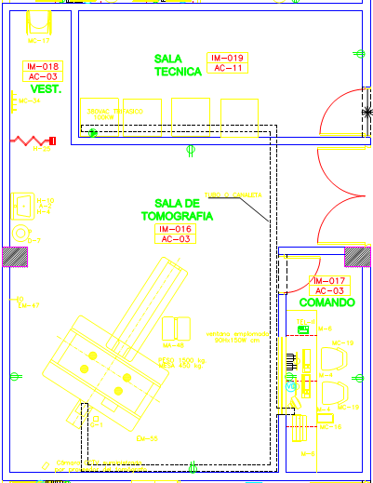
INFORME TÉCNICO DE SUSTENTO PARA EQUIPOS NUEVOS
Eléctricas
Aire Acondicionado
Potencia de 100 KW, trifásico, 380VAC +T+N
Diseñado de acuerdo a la carga térmica del ambiente
Data
Infraestructura
Habilitación de puntos de Data
Protección radiológica (paredes, techo, puertas, etc)
Tierra
Estructuras
Sistema de puesta a tierra 3 ohm.
Piso de sala de exámenes para soportar el Gantry y mesa del paciente, aprox. 2600 Kg.

Slide 13
PROCESO DE PRIORIZACIÓN DEL EQUIPAMIENTO
PEES APROBADO
PRIORIZACIÓN
PEES PRIORIZADO
Indicadores sanitarios
Formato N° 08
Formato N° 08
Equipos para entrega de productos
Formato N° 03
Formato N° 03
EE.SS
ESTRATEGIAS SANITARIAS
EE.SS/UE/DIRESA (GERESA)
ESTRATEGIAS SANITARIAS
DIEM/DGOS
OPMI/OGPPM
EE.SS/UE/DIRESA (GERESA)
ESTRATEGIAS SANITARIAS
“Contribución del equipamiento a la prestación de salud y la mejora de los indicadores sanitarios”

Slide 14
EQUIPO TÉCNICO DE LA UNIDAD DE PROGRAMACIÓN Y PROYECTOS (UPP) - DIEM
Ing. Claudia Arce Marrufo
Arq. Cintya Oliva León
Ing. Alcides Arteaga Quispe
Ingeniera de Sistemas, responsable de las regiones: Tacna, Arequipa, Ica, Junín y Puno
Arquitecta, responsable de los Planes de Mantenimiento de la Infraestructura de las Regiones y Lima Metropolitana.
Ingeniero Electromecánico, responsable de las regiones: Piura, Lambayeque, Huánuco, Cajamarca, Ucayali, Amazonas, Moquegua, Pasco
carce@minsa.gob.pe
colival@minsa.gob.pe
aarteaga@minsa.gob.pe
Ing. José Anchiraico Baltazar
Ing. Alex Atalaya Peña
Ing. Armando Márquez Ichpas
Ingeniero Electrónico, responsable de las regiones: La Libertad, Lima, Ayacucho, Callao y Huancavelica
Ingeniero Electrónico, responsable de las regiones: Loreto, Tumbes, Ancash, Apurímac, Cusco, San Martín y Madre de Dios
Ingeniero Electrónico, responsable de Lima Metropolitana
janchiraico@minsa.gob.pe
eatalaya@minsa.gob.pe
amarquezi@minsa.gob.pe

Slide 15
GRACIAS POR SU ATENCIÓN

Slide 16


